Slide 1
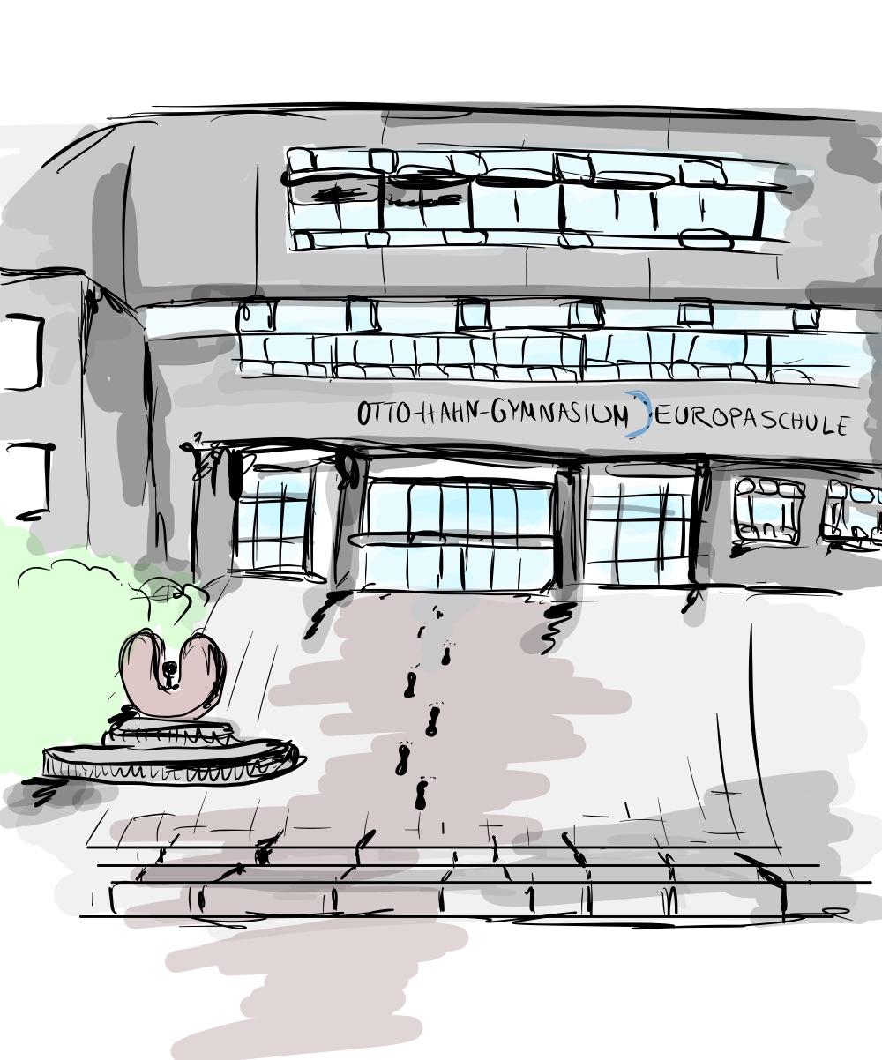
Vorstellung des Differenzierungskurses Erdkunde projektorientiert
Leitung: Maren Werner (Wn)

Slide 2
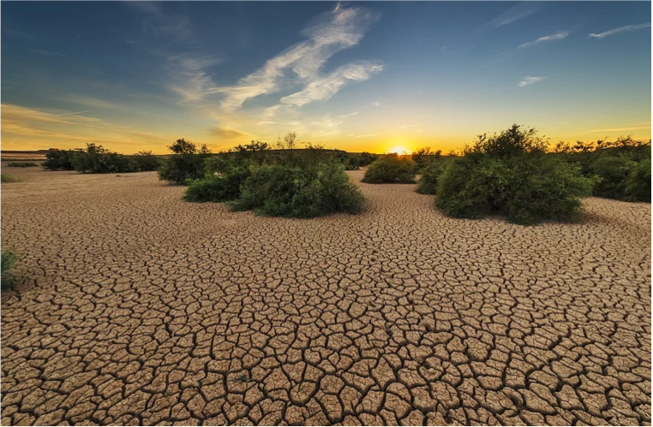
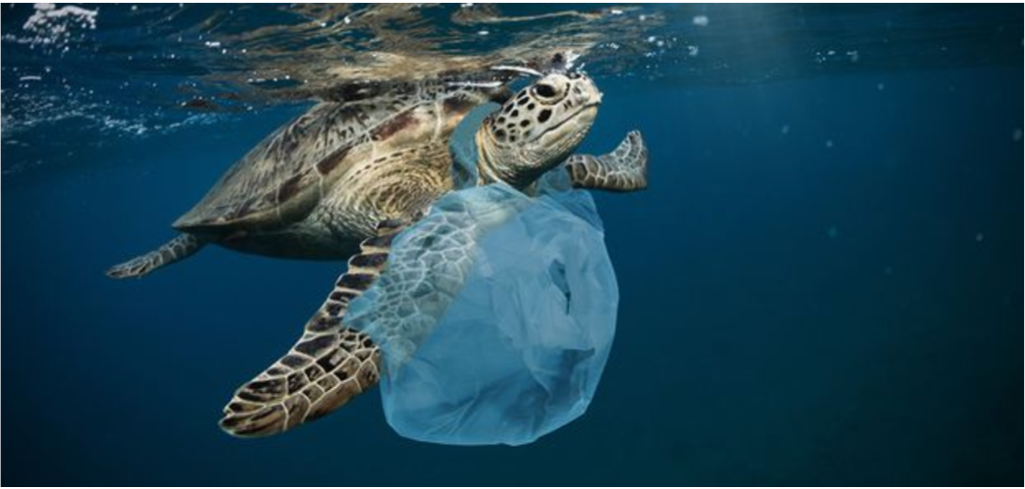
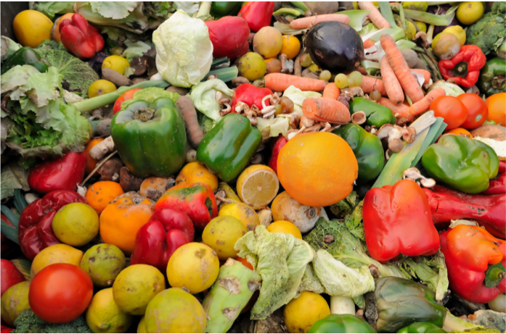
- Aktuelle Themen -
https://www.landsiedel-seminare.de/weltretter/wueste.php
https://www.welt.de/kmpkt/article185548292/Plastik-im-Meer-Forscher-finden-Mikroplastik-in-Schildkroeten.html
https://www.welthungerhilfe.de/lebensmittelverschwendung
Diff.-Kurs Erdkunde projektorientiert / Frau Werner (Wn) /2023-24

Slide 3
- Aktuelle Themen -
https://www.landsiedel-seminare.de/weltretter/wueste.php
Wichtige Themen, die im Erdkundeunterricht
oft zu kurz kommen?
→ Erdkunde projektorientiert
https://www.welt.de/kmpkt/article185548292/Plastik-im-Meer-Forscher-finden-Mikroplastik-in-Schildkroeten.html
https://www.welthungerhilfe.de/lebensmittelverschwendung
Diff.-Kurs Erdkunde projektorientiert / Frau Werner (Wn) /2023-24

Slide 4
- Konkretisierung der Themen -
Themen der 9. Jahrgangsstufe | Themen der 10. Jahrgangsstufe
Klimawandel Plastikmüll Fair Trade | Entwicklungszusammenarbeit Resscourcenverbrauch und Maßnahmen (z. B. Wasserverbrauch, Lebensmittel-verschwendung) Migration und Flucht
→ Aufbau: Erarbeitung des Themas, dann praktische Umsetzung → Kursarbeiten: 4 Arbeiten pro Schuljahr, 2 Arbeiten werden jeweils durch ein Projekt ersetzt
Diff.-Kurs Erdkunde projektorientiert / Frau Werner (Wn) /2023-24

Slide 5
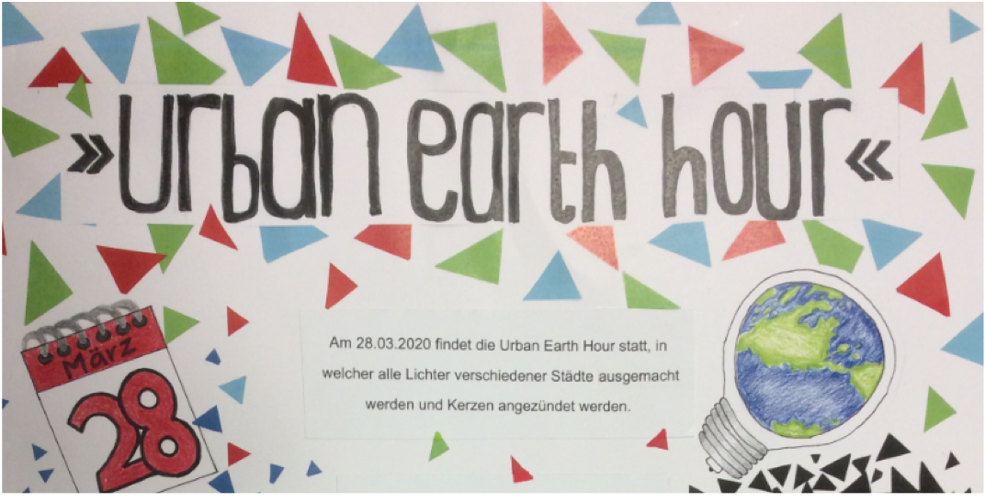
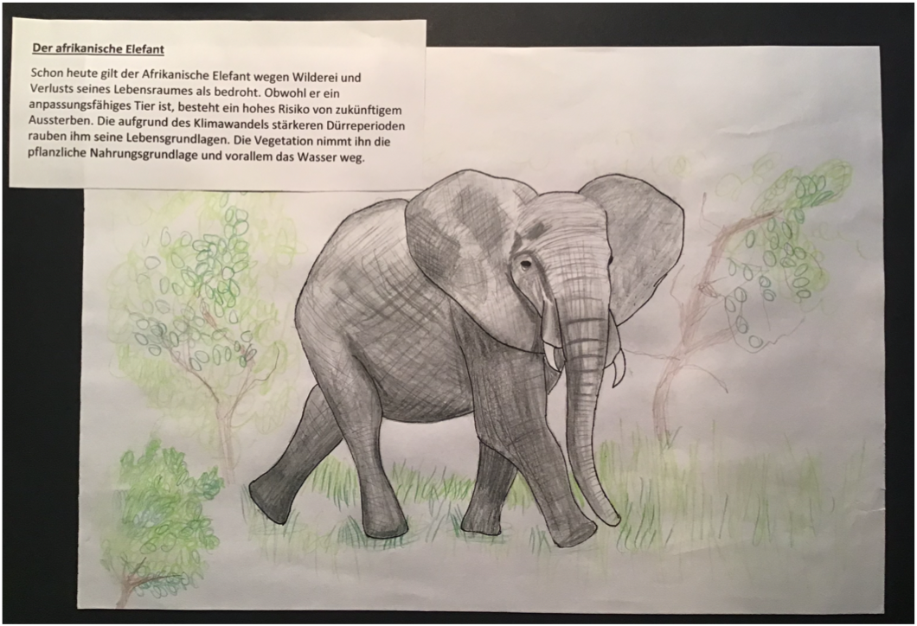
- Konkretisierung der Themen -
9.1 Thema und Projektphase
Klimawandel
→ Freies Projekt zum Thema Klimawandel
Beispiele:
selbst erstellte Videos
Unterrichtseinheit in der Klasse 5 erstellen und durchführen
Infoplakate erstellen
Diff.-Kurs Erdkunde projektorientiert / Frau Werner (Wn) /2023-24

Slide 6
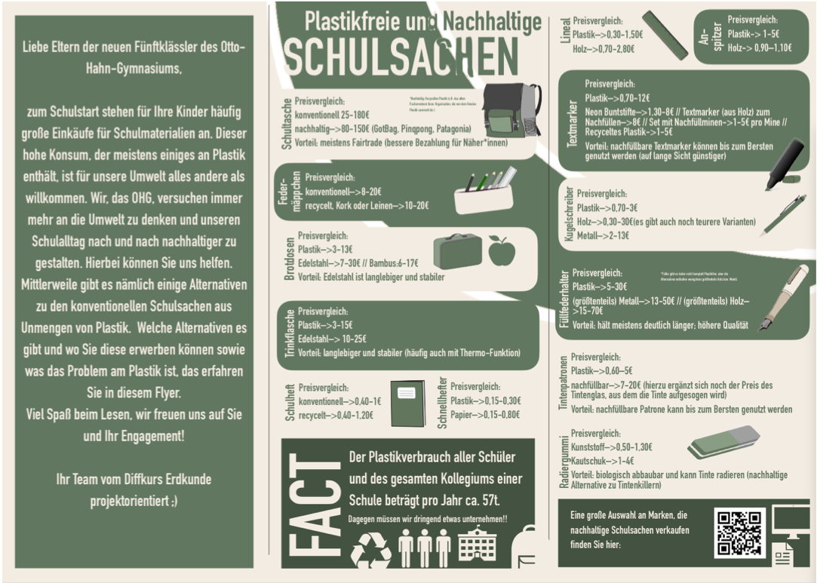
- Konkretisierung der Themen -
9.2 Thema und Projektphase
Plastikmüll
→ Freies Projekt zum Thema Plastikmüll
Zusätzliches:
Plastik pirates go europe
Müllsammelaktionen
Diff.-Kurs Erdkunde projektorientiert / Frau Werner (Wn) /2023-24

Slide 7
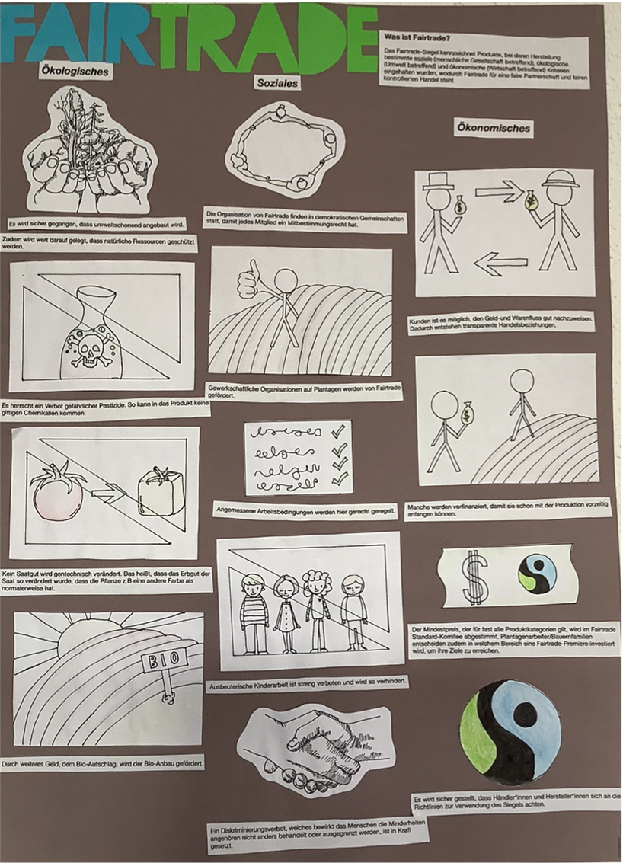
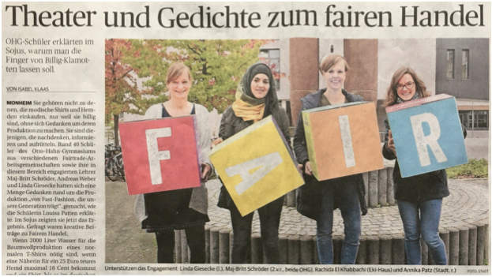
- Konkretisierung der Themen -
9.2 Thema und Projektphase
Fairer Handel
→ Erstellung eines Filmes
→ Mitarbeit bei der Fairen Interkulturellen Woche der Stadt Monheim am Rhein
Zusätzliches:
Plastik pirates go europe
Müllsammelaktionen
Diff.-Kurs Erdkunde projektorientiert / Frau Werner (Wn) /2023-24

Slide 8
- Konkretisierung der Themen -
10.1 Thema und Projektphase
Entwicklungshilfe
→ Gründung einer eigenen Entwicklungsorganisation
→ Tag für Afrika
Diff.-Kurs Erdkunde projektorientiert / Frau Werner (Wn) /2023-24

Slide 9
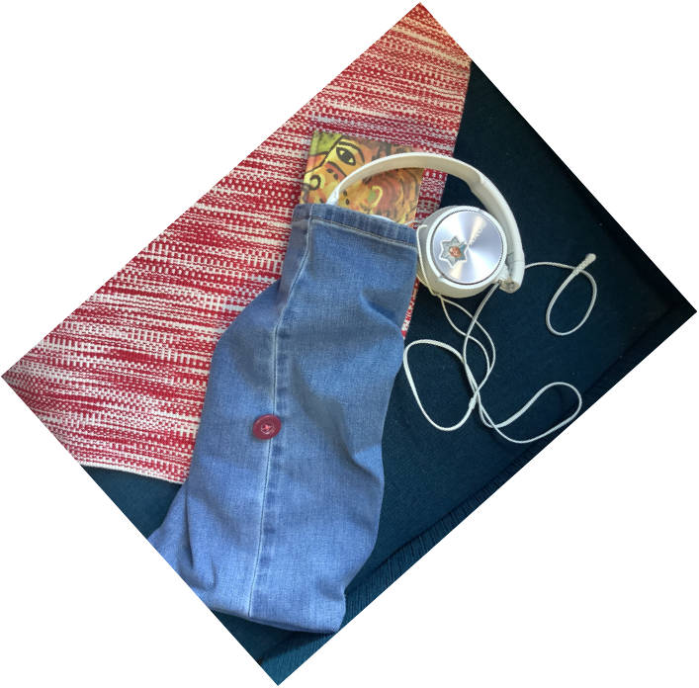
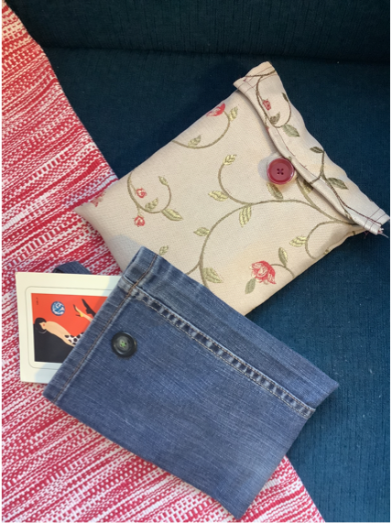
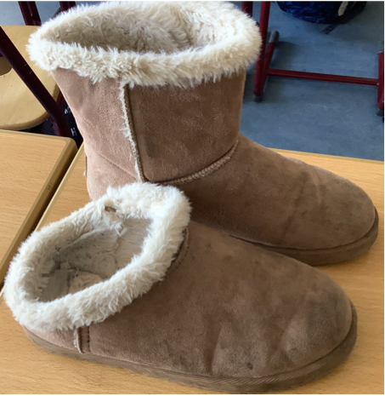
- Konkretisierung der Themen -
10.2 Thema und Projektphase
Ressourcenverbrauch und Maßnahmen (Lebensmittel-verschwendung, Wasserverbrauch, …)
→ Freies Projekt zum Thema
Beispiele:
Unterrichtsstunde zum Thema für die Klasse 7 erstellen und halten
Seconhand-Aktionen organisieren
Upcycling-Projekte
Diff.-Kurs Erdkunde projektorientiert / Frau Werner (Wn) /2023-24

Slide 10
Hast du oder haben Sie noch Fragen?
maren.werner@ohg-monheim.eu
Einen schönen Abend noch!
Diff.-Kurs Erdkunde projektorientiert / Frau Werner (Wn) /2023-24

